Slide 1
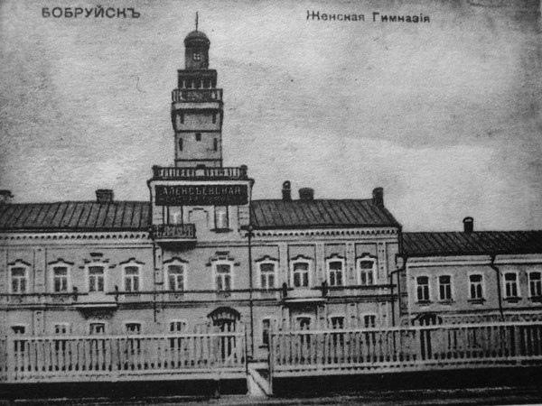
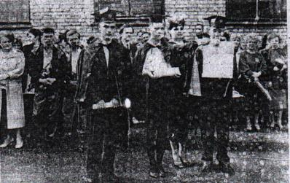
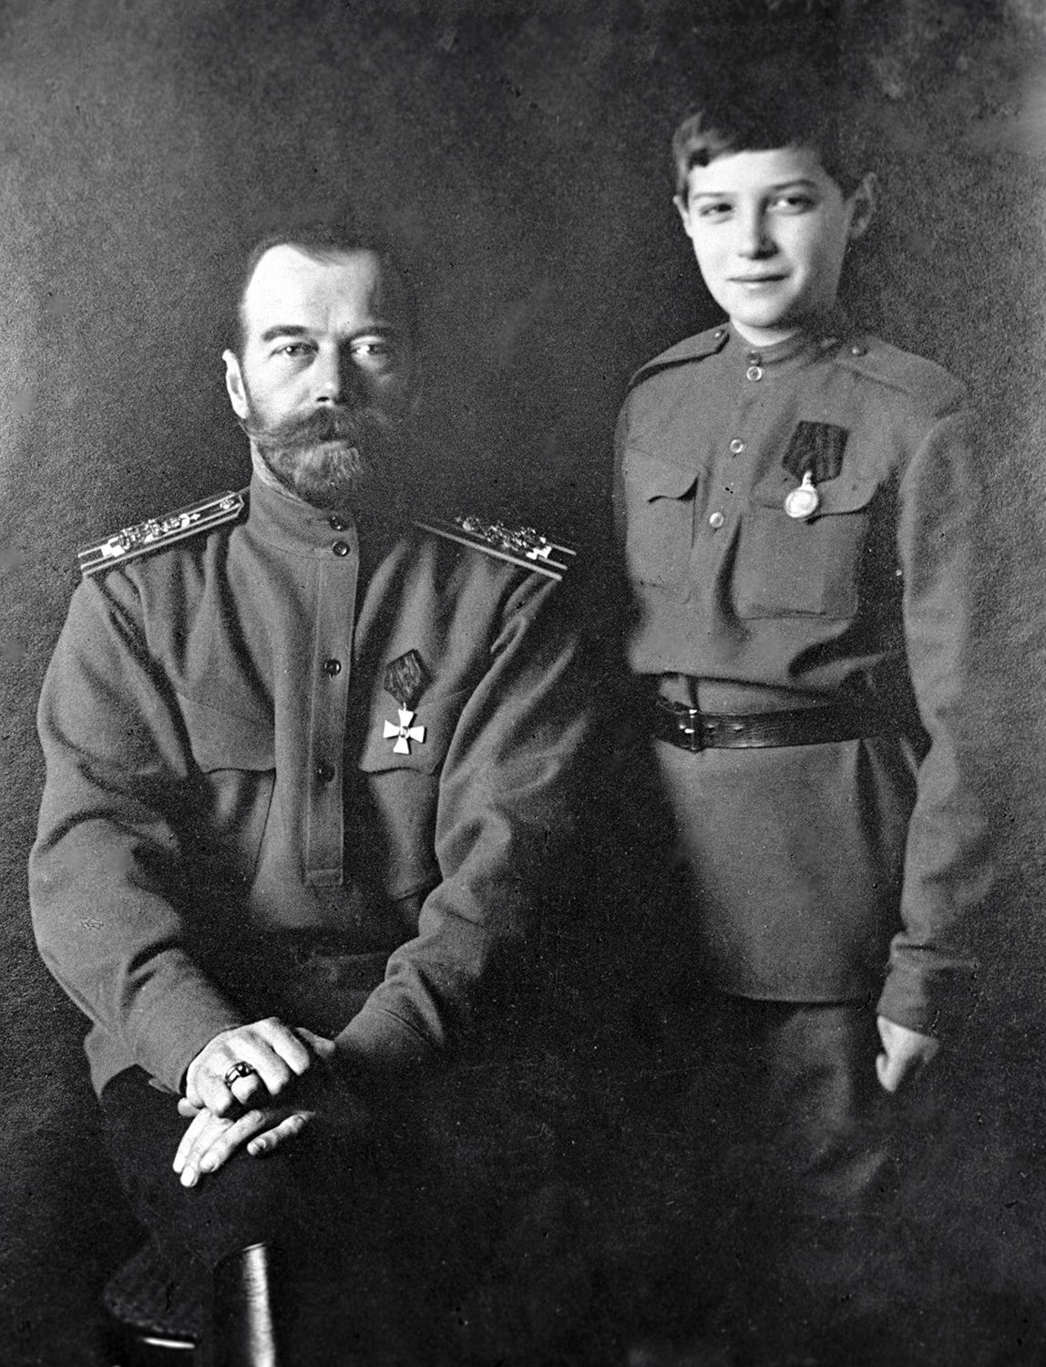
16 августа 1904 года Бобруйская городская дума приняла решение о строительстве в нашем городе первой государственной женской гимназии.
Бобруйская женская Алексеевская гимназия открыта 1 июля 1906 г. как 7-классная, в 1907—1908 учебном году введён 8-й педагогический и подготовительный классы. В 1908—1909 учебном году в гимназии было 393 ученицы.
Гимназия №3 г. Бобруйска — одна из старейших школ города. Она была основана 1 июля 1906 года как Алексеевская женская гимназия.
Название было дано в честь цесаревича Алексея, сына императора Николая II. С тех пор в ней размещалось много различных учебных заведений: рабочий факультет, педагогическое училище, учительский институт, средняя школа.

Slide 2
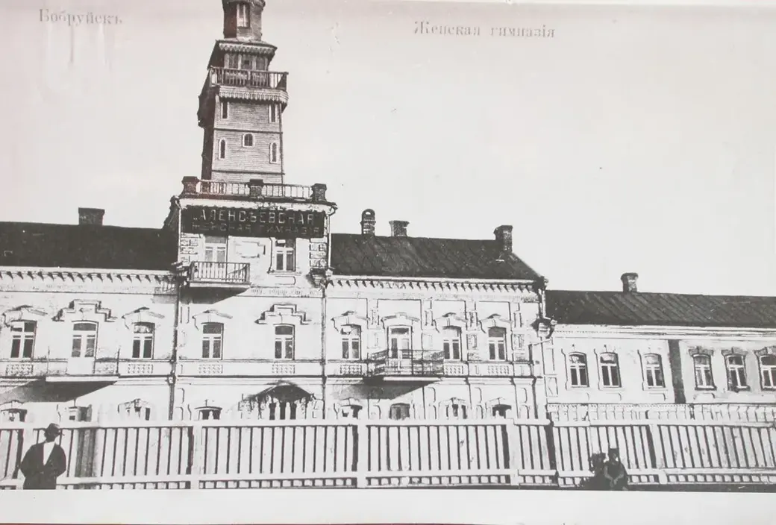

Преподавались Закон Божий, русский язык (немецкий, французский, латинский языки необязательные), математика, физика, природоведение, география, чистописание, рисование, рукоделие. Оборудованы кабинет физики и природоведения.
После Октябрьского переворота 1917 года женская Алексеевская гимназия в Бобруйске была закрыта
Бобруйская АЛЕКСЕЕВСКАЯ женская гимназия помещается в каменном 2-этажном доме с мезонином (одна комната 85 кв. арш. и прихожая). Над мезонином устроена башня, деревянная, лёгкой постройки, пирамидальной формы, очевидно, служившая прежде пожарной каланчой.

Slide 3
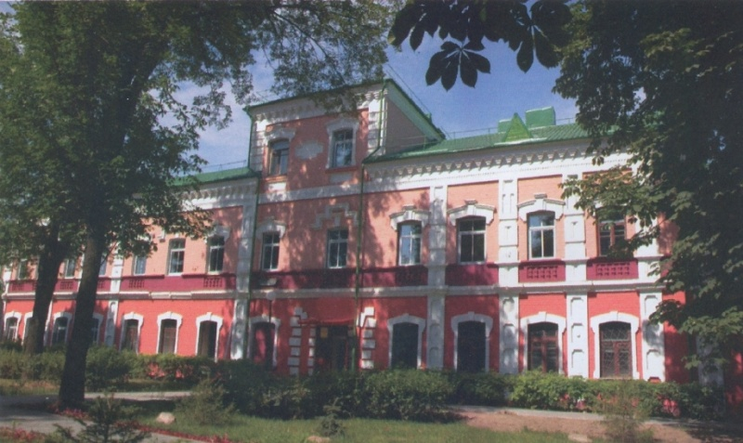
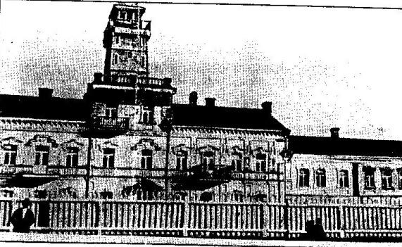
Фасад раскрепован между этажными поясами, декорирован лопатками с нишами, разнообразным обрамлением окон, подоконными нишами, зубчиками, рустованными обрамлением одного из входов..
После открытия в начале октября 1906 г. занятий в гимназии в здании сейчас же обнаружились многочисленные дефекты, без устранения которых едва ли возможны были бы и сами занятия. Можно сказать, что в течение 4 лет производился постоянный и при том неизбежный ремонт. Главный Архитектор г. Бобруйска Дайзельс Я. П.
Здание школы находилось в квадрате пересечения 4 улиц. Гимназию окружали одноэтажные каменные застройки остальные здания, как правило, были прямоугольные. Главным фасадом здания выходили на улицу, они не имели покраски, некоторые оштукатурены только со стороны главного фасада.

